Slide 1
SIN414
Auditoria e Segurança de Sistemas de Informação
Computação Forense
22/06/2022
Ivan Leoni Vilas Boas - 2018009073 Leonardo Rodrigo de Sousa - 2018015965 Lucas Tiense Blazzi - 2018003310 Thiago Marcelo Passos - 2018002850

Slide 2

Sumário
Introdução
Crime Cibernéticos
Processo da computação forense (ciclo de vida)
Exames aplicados na perícia forense digital
Integridade e judicialização
Importância e problemas da computação forense
O futuro da computação forense

Slide 3
Introdução
Toxicologia
Psicologia
Psiquiátrica
Ciências Forenses: Conjunto de métodos e técnicas científicas que contempla várias áreas do saber.
Ciências Forenses
Balística
Medicina Legal
Genética Biológica
Criminologia
Forense
Antropologia
Computação Forense
Computação Forense: conjunto formado pela área da Computação e da Criminologia. Objetiva elucidar os crimes tecnológicos
Criminologia Forense: Campo da Ciências forense que visa solucionar qualquer tipo de crime.
Ciências da Computação

Slide 4
Crimes Cibernéticos

Slide 5
Crimes Cibernéticos
Crime cibernético é qualquer delito que seja cometido utilizando dispositivos e meios tecnológicos e que gera prejuízos e danos a um sistema, uma rede, pessoa ou a uma organização.
Ponto negativo do avanço tecnológico: Aumento de crimes cibernéticos
Novas tecnologias novas técnicas de cometer delitos
Transferência de delitos: Real Virtual

Slide 6
Crimes Cibernéticos
Classificação dos Crimes Cibernéticos
Características | FERRAMENTA DE APOIO - Impuros | CONDIÇÃO NECESSÁRIA - Puros
Equipamento tecnológico | É apenas um instrumento facilitador. Os crimes existiriam mesmo sem o instrumento. | É fundamental para o cometimento. Sem o instrumento não haveria crime.
Alvo | Normalmente direcionados às pessoas ou grupos de pessoas | Normalmente são direcionados a outros dispositivos, redes, sistemas e dados.
Regularização | Já existem leis Brasileiras | Ainda não existem leis e garantias.
Exemplos | Pedofilia, ameaça, racismo, corrupção, pornografia infatil, etc. | Invasões, ataque com ransomwares, contaminação por vírus, roubo de senhas e informações pessoais, etc.

Slide 7
Ciclo de Vida

Slide 8
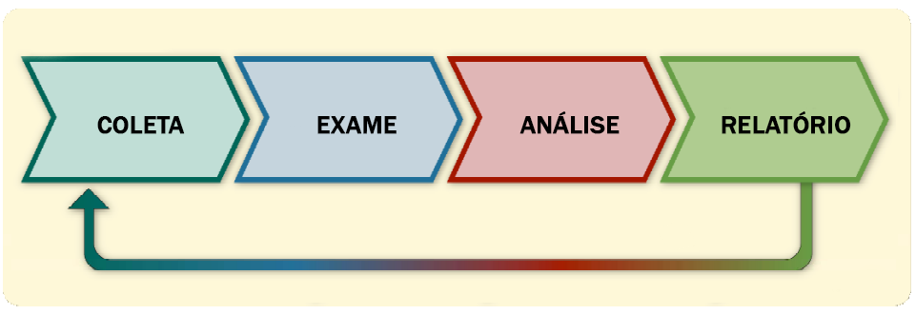
Processo da computação forense (ciclo de vida)
Coleta: plano de aquisição, coleta dos dados, verificação de integridade.
Exame: exame sobre os dados coletados para separar dados relevantes.
Análise: analisar as informações e tirar conclusões em cima dos dados.
Relatórios: preparação e na apresentação formal dos resultados da análise.

Slide 9
Exames

Slide 10

Exames aplicados na perícia forense digital
Exames em imagens digitais
Exames em locais de internet
Exames em malwares
Exames em detecção de intrusão
Exames em computação em nuvem
Exames em equipamentos portáteis
Exames em dados criptografados
Exames em mídias de armazenamento
Exames em redes de computadores
Exames em computação embarcada

Slide 11
Exames aplicados na perícia forense digital
Exames em imagens digitais
Exames em locais de internet
Exames em malwares
Exames em detecção de intrusão
Exames em computação em nuvem
Exames em equipamentos portáteis
Exames em dados criptografados
Exames em mídias de armazenamento
Exames em redes de computadores
Exames em computação embarcada

Slide 12
Exames em mídia de armazenamento

Slide 13
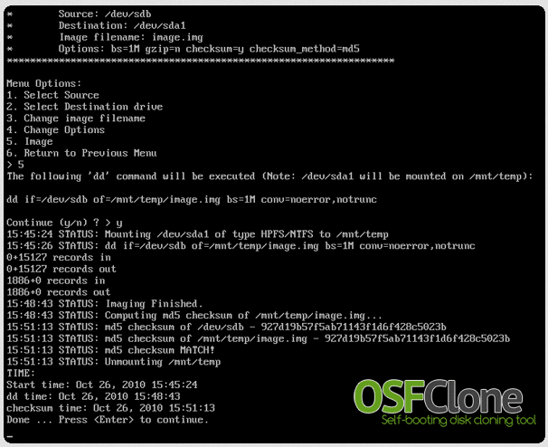
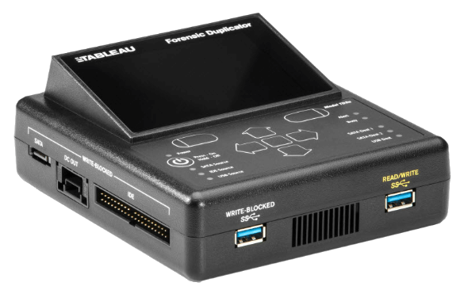
Exames em mídias de armazenamento
Preservação dos dados
Extração dos dados
Análise dos dados
Tableu TD2U Forensic Duplicator
OSFClone - Open Source OSForensics Software

Slide 14
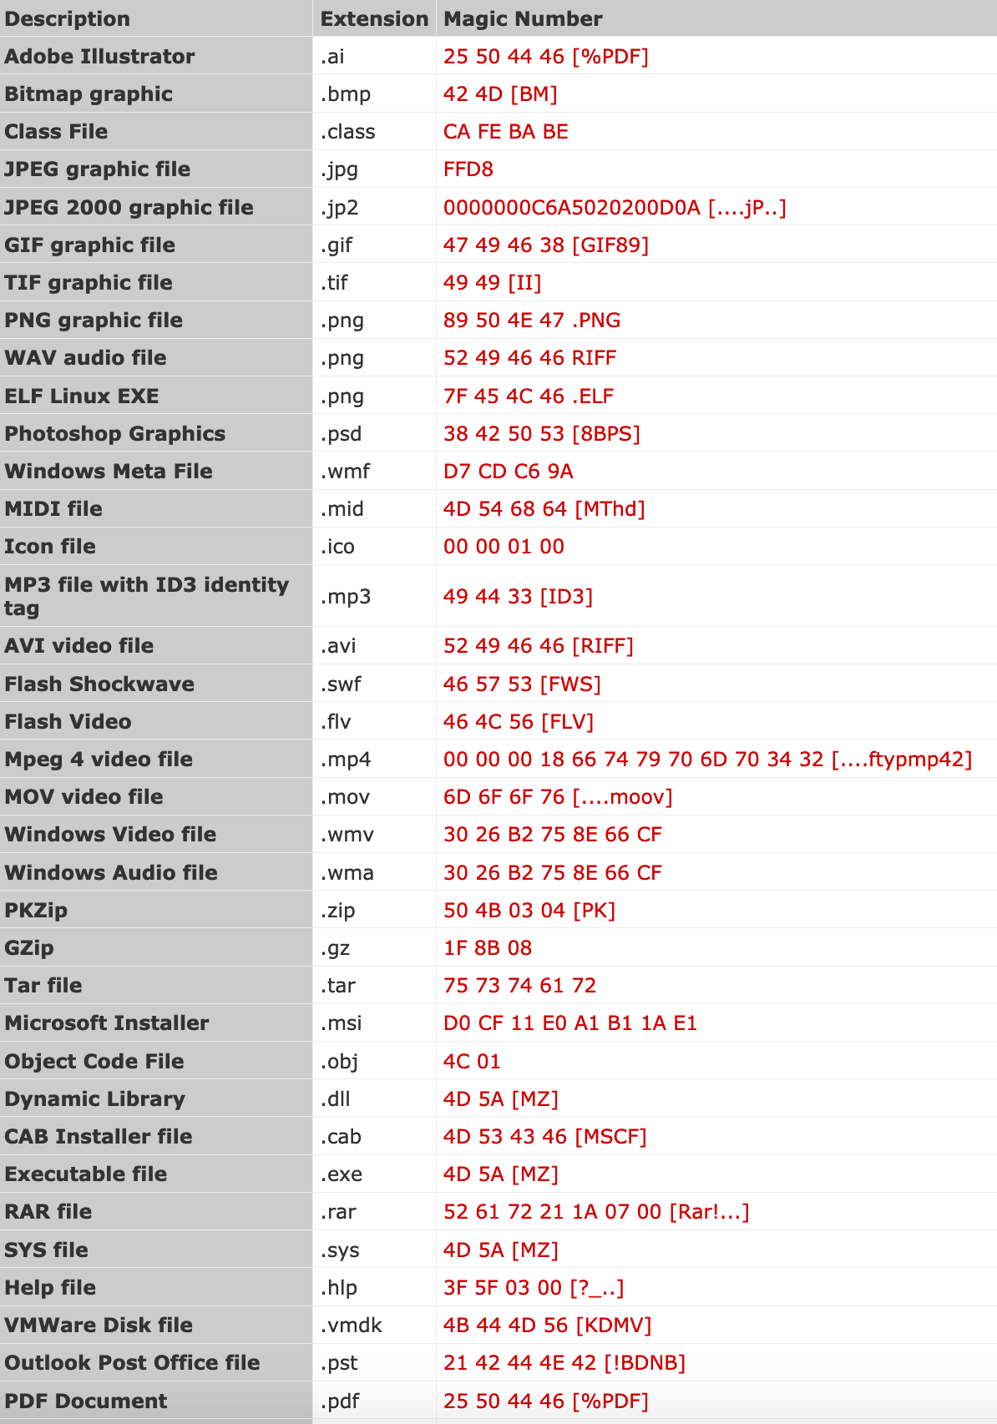
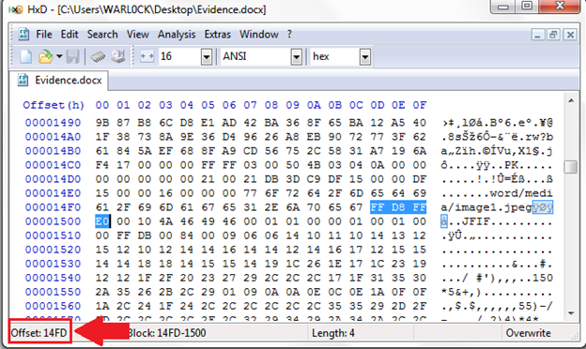
Exames em mídias de armazenamento
Preservação dos dados
Extração dos dados
Análise dos dados
Magic Number - Assinatura de formato de arquivo
Tabela de magic numbers

Slide 15
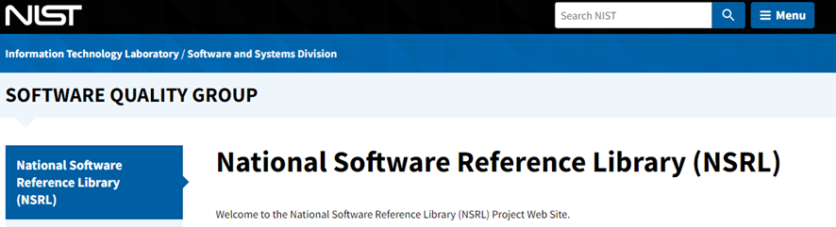

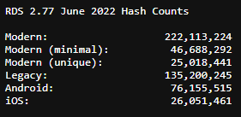
Exames em mídias de armazenamento
Preservação dos dados
Extração dos dados
Análise dos dados

Slide 16
Exames em redes de computadores

Slide 17

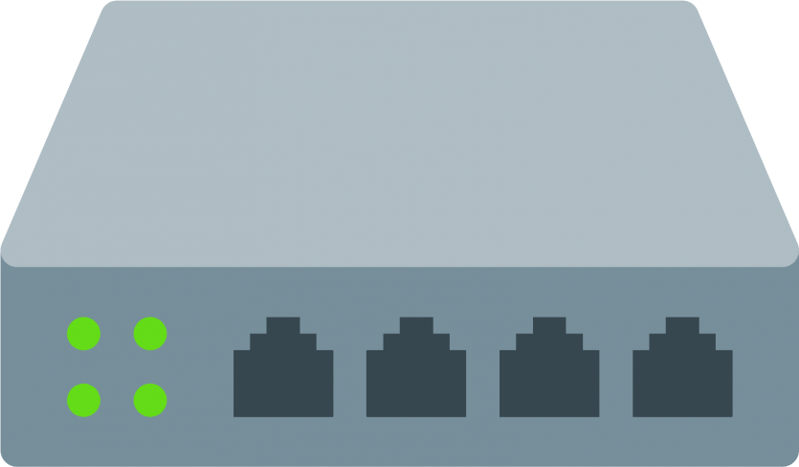
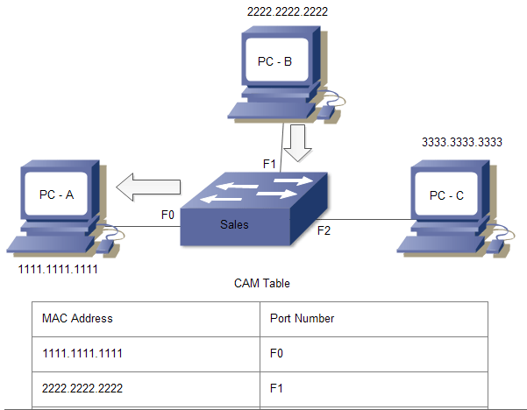
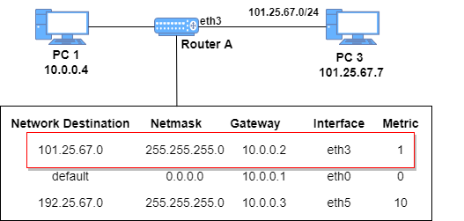
Exames em redes de computadores
Roteador
Switch
Tabela de roteamento
IP → porta física roteador
MAC→ porta física switch

Slide 18

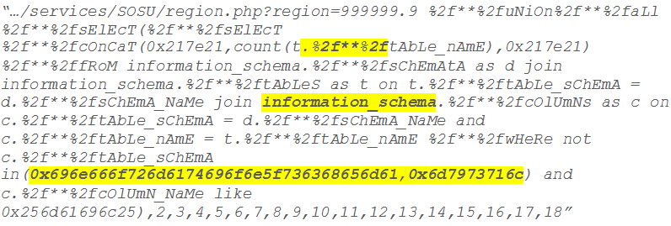

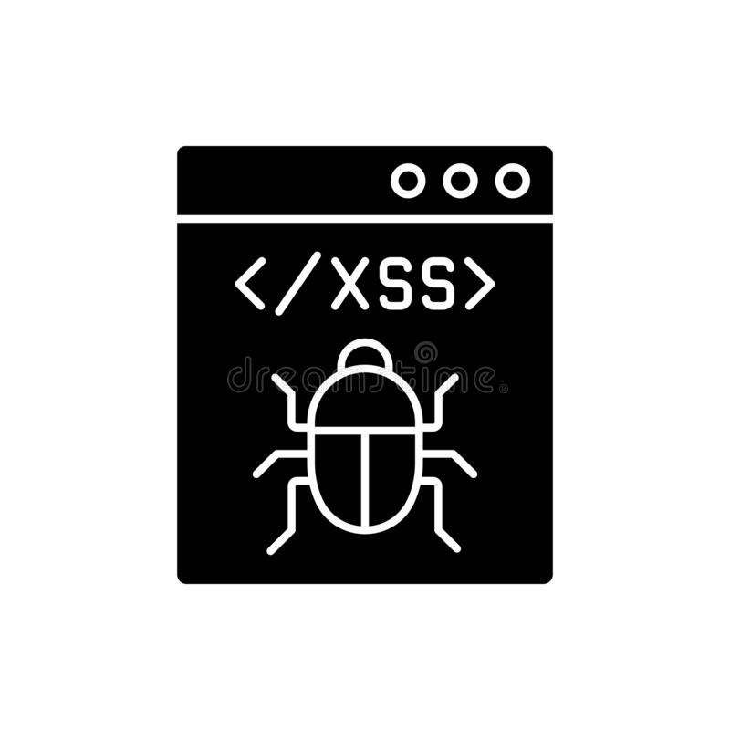

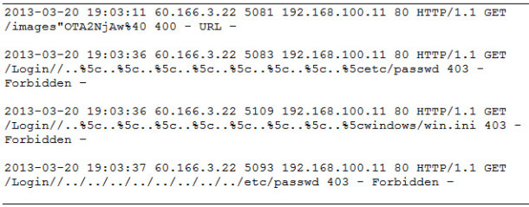


Exames em redes de computadores
Servidor de Aplicação
RFI

Slide 19
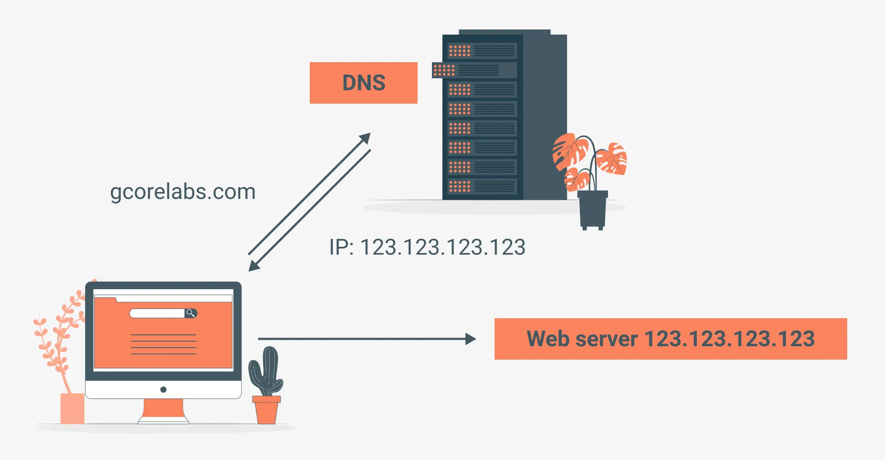
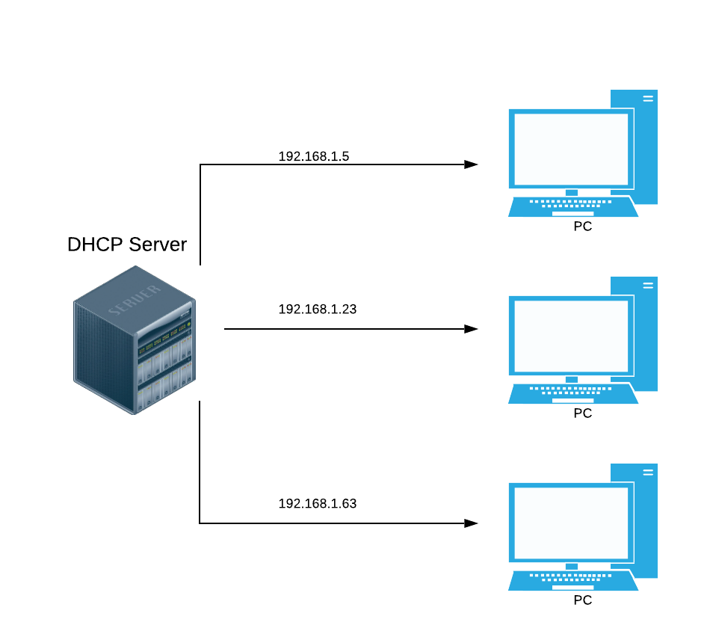


Exames em redes de computadores
Servidor DNS
Servidor DHCP
IP origem → IP destino
endereço IP → MAC
Servidor de Autenticação

Slide 20
Exames em dados criptografados

Slide 21
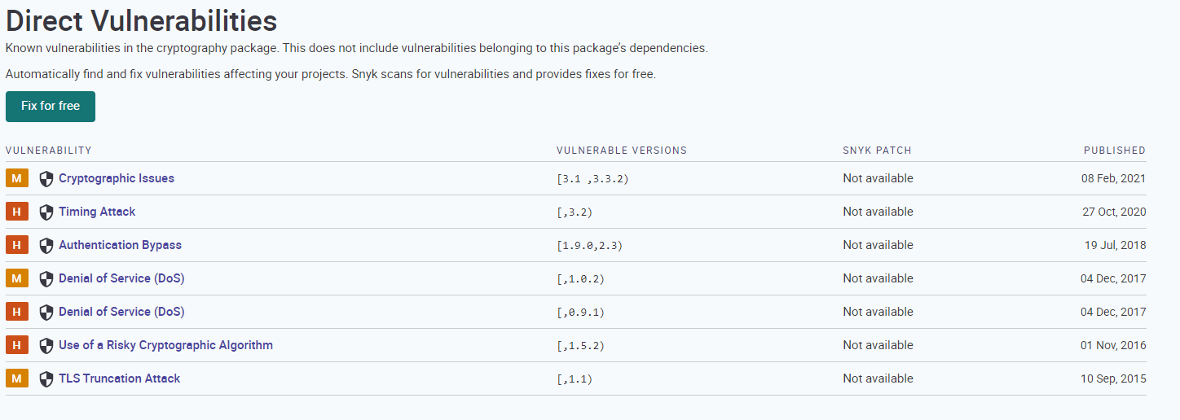
Exames em dados criptografados
Recuperação direta

Slide 22
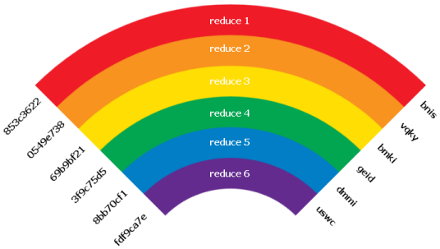
Exames em dados criptografados
Recuperação pré-computada

Slide 23
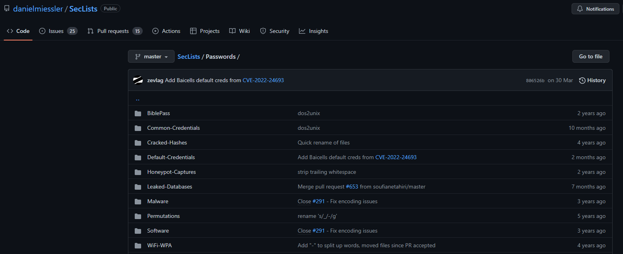

Exames em dados criptografados
Recuperação por tentativa
Tentativa por força bruta
Tentativa guiada por dicionários

Slide 24
Integridade e Judicialização

Slide 25
Integridade e judicialização - legislação brasileira
Direitos:
Uso de todos meios legais, moralmente legítimos como prova de fato;
Impugnação da exatidão destes meios.
Valor legal:
Autenticidade
Integridade
Cadeia de custódia
OBS: Dados de terceiros precisam de ordem judicial para a coleta.

Slide 26
Importância e futuro

Slide 27




Importância e problemas no cenário
Importância da computação forense:
A computação forense tornou- se hoje a maior ferramenta na investigação de crimes cibernéticos.
Acesso às informações de qualquer dispositivo.
Problemas da computação forense:
Falta de profissionais especializados.
Aumento dos pontos de acesso a internet (IOT).
Garantir a validade das provas.

Slide 28
O futuro da computação forense
Aumento dos ataques cibernéticos na pandemia.
Acesso de dados confidenciais em ambiente não controlado
Aumento da importância da computação forense no cenário empresarial
Aumento da demanda por profissionais.

Slide 29
Conclusão
A computação forense é uma forte e importante aliada na investigação de atos ilegais:
Ajuda na solução, no combate e na prevenção crimes;
Contribui na evolução e melhorias de sistemas perante as falhas que podem ser encontradas na fase de exame.
Necessidade do profissional ter conhecimento profundo de múltiplas áreas da T.I.

